Slide 1

Taller de Programación Web
“Sistema de Ventas de Computadoras”
Integrantes:
Cristian Dariquebe L.
Alex Torres T.
Max Irwing Ramírez L.

Slide 2



Slide 3
Venta de Computadoras
Descripción de Negocio
Esta idea de iniciar la pequeña o mediana empresa surgió a raíz de las necesidades de mi objetivo viendo que solo cuentan con maquinas de escribir y no existen estos equipos de avance de alta tecnología, por ello he visto conveniente poner esta empresa.
Posiblemente el 15 de diciembre del año 2017 se estará iniciando esta pequeña empresa con el objetivo de incentivar a la población y así toda la gente de mi pueblo esté a la altura de las grandes ciudades con el avance de la tecnología.

Slide 4
PLANTEAMIENTO DE PROBLEMA GENERAL
Actualmente nuestra empresa se vio con necesidad de implementar un sistema la cual ayuda a automatizar nuestro requerimiento como una empresa; para facilitar y ofrecer nuestros productos vía página web que es de mucha ayuda para minimizar gastos de los clientes.

Slide 5

MISIÓN
Ser la empresa líder en la comercialización de equipos de computo, ya que el cliente es lo mas importante de la empresa, por lo tanto debe tratarse de la mejor manera posible.

Slide 6

VISIÓN
Ofrecer un servicio de calidad a nuestros clientes de acuerdo a los requerimientos planeados. para lo cual trabajaremos con estándares de calidad bien ejecutados para que los clientes nos prefieran.

Slide 7

Objetivo General
Ser la empresa líder en venta de computadoras y accesorios que sean necesarios para los pobladores en esta localidad, de esta manera ayudar a la población a desarrollarse personal y empresarialmente.

Slide 8
Objetivos Específicos
Vender los mejores equipos de primera calidad.
Próximamente poner servicio de internet.
Incrementar las ventas en un corto plazo.

Slide 9
HIPÓTESIS
El Diseño e implementación de un sistema informático SI mejorará el proceso de ventas en la tienda CompuVentas de la ciudad de Lima, 2017.

Slide 10
Justificación
El recurso de información hoy en día es tan importante en las empresas y/o organizaciones actuales los sistemas permiten compartir datos y recursos entre todos los usuarios de nuestro sistema, por tal razón se necesita un software de sistema experto que pueda ayudar a solucionar las necesidades, habiéndose detectado que: “No existen sistemas expertos para el diagnóstico y optimizar nuestro negocio.

Slide 11
Alcance
Desarrollar que un sistema, tenga la capacidad de diagnosticar las necesidades que requiere a nuestro público en general y ser confiable en las recomendaciones que dé para la solución de los problemas técnicos que se puedan presentar.
Validar las versiones de sistema, implementar nuevos procesos que se requiera optimizar y realizar cambios del interfaz del usuario.

Slide 12
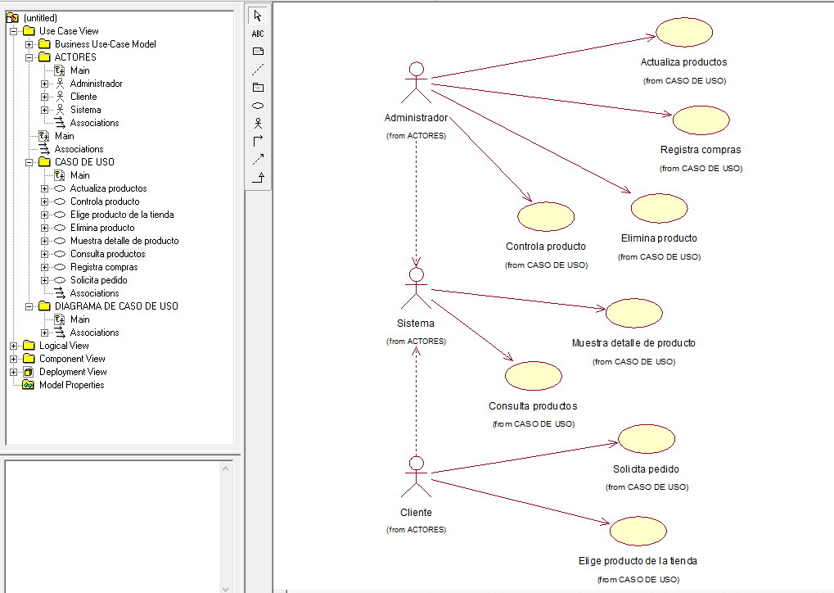
CASO DE USO

Slide 13
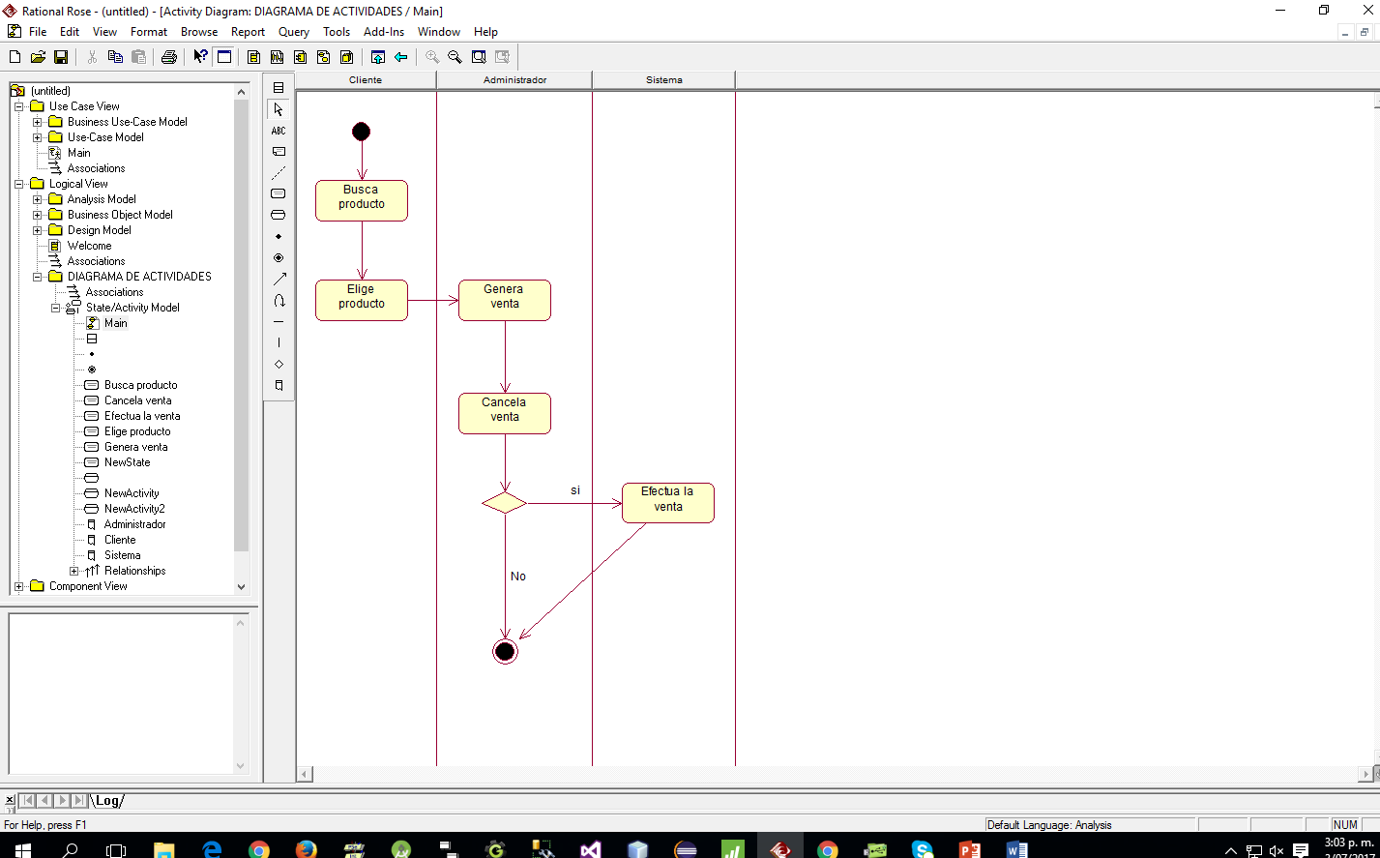
DIAGRAMAS DE ACTIVIDADES

Slide 14
¡¡GRACIAS!!

